Slide 1

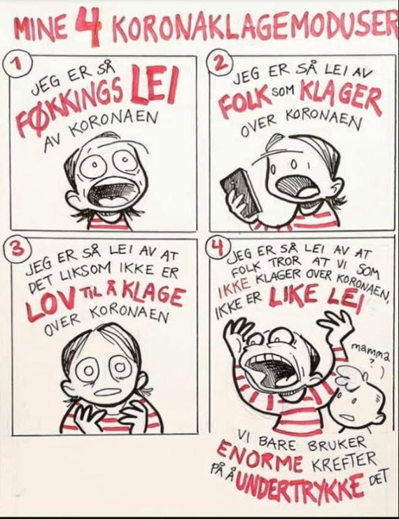

Velkommen til Årsmøte 29. jan 2021
Sammen står vi sterkere

Slide 2


DAGENS AGENDA
09:00 – 09:30 Velkommen til Årsmøte, v/Anne-Charlotte
09:30 – 09:40 Elverum v/Kristen
5 min pause
09:45 – 10:15 Alcib - nytt ordre system v/Ole Martin
10:20 – 11:00 Produktoppdatering v/Anita og Ole Martin
11:00 – 11:15 Dormakaba Gjennomgang kompendium, priser, rabatter
5 min pause
11:20 – 13:00 Glassfagkjeden v/Anne-Charlotte
- Resultat 2020/2021
- Forsikring, In4Mo
- Nye avtaler
- Bygg Reis Deg 19-23 Oktober 2021
- Markedsføring
Årsmøte 2021

Slide 3
Årsmøte
09:00 – 09:30
Registrering av fremmøtte
Godkjenning av innkalling
Valg av møteleder og referent
Gjennomgang årsberetning og regnskap
Vedtekstsendring
Årsmøte 2021

Slide 4

Gjennomgang Årsmelding
Årsmøte 2021

Slide 5
Medlemsmassen
Ved begynnelsen av 2021 er vi 37 medlemsbedrifter
Følgende medlem er ny
Follo Lås og Glass-service
Underavdelinger:
Thermoglass AS, avd. Kirkenes, Riis Dør og Vindu, avd. Stjørdal,
Ølen Glass service , Drammen Glassmesterverksted avd. Vøyenega
Kjedekontoret, i samarbeid med salg, fortsetter arbeidet med å få inn nye medlemmer i kjeden. Styrende prinsipper er regioner hvor vi ikke har dekning.
Dette er svært viktig for å opprettholde service til forsikringsselskapene
og dekke deres krav til automatisering.
Områder hvor vi har dekning men hvor volumet er større enn det medlemmene klarer å serve i forhold til kvalitet kan også være aktuelle i forhold til nye medlemmer.
Årsmøte 2021

Slide 6
Markedsrådet
Det har vært avholdt 4 markedsrådsmøter i over TEAMS i 2020.
Møtene har i hovedsak dreid seg om sentralavtaler, markedsføring, In4Mo, lojalitet, statistikk og planlegging av regions møter og årsmøte.
Markedsrådet 2020 består av følgende: Leif Egil Grøtan, Christian Mohn Nøkling, Kai Dysthe, Håvard Henriksen, Anne-Charlotte Braastad
Kai Dysthe – region Øst og Håvard Henriksen – Region Nord, stod begge på valg 2020 men i og med at det ikke ble avholdt regions møter på vanlig måte, sitter begge et år til. Det vil bli foretatt nytt valg på regionsmøtene høsten 2021.
Årsmøte 2021
Notes:
Avdeling Stjørdal:
Besøks og leveringsadresse: Wessels veg 95, 7502 Stjørdal.
Kontaktinfo som tidligere:
E post: erikk@riis.no
Mobil: 989 06 292

Slide 7
Regionsmøter
Vi har holdt medlemsmøter i regionene Nord, Midt og Øst i september, oktober og november 2019. Disse ble gjennomført via TEAMS
Å finne temaer til medlemsmøtene og årsmøter er fortsatt en utfordring,
da det er lite innspill fra medlemmene via Markedsrådet.
Kom med innspill!
Årsmøte 2021
Notes:
Avdeling Stjørdal:
Besøks og leveringsadresse: Wessels veg 95, 7502 Stjørdal.
Kontaktinfo som tidligere:
E post: erikk@riis.no
Mobil: 989 06 292

Slide 8
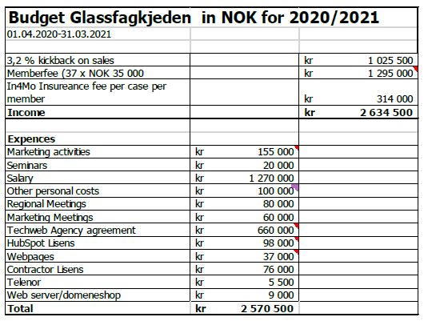
Økonomi
Kommentarer til budsjettet
Totalt pr. 15.01.2020 er det benyttet NOK 2 444 993 hvor de største postene er Byråkostnader, Markedsaktiviteter, In4Mo lisenser og hjemmesider. Vi fikk også inn ekstra midler i budsjettet da det ble fakt. for NOK 314 000 i tildelte forsikringsbidrag de 6 første mnd. Her var det budsjettert med kr. 300 000 for 12 mnd. Vi vil imidlertid motta en faktura fra In4Mo på lisenser for 2021 (1 lisens pr. medlemsbedrift) for de 3 første månedene (kr. 16 650,- januar-februar-mars) slik at vi i framtiden kan følge Pilkington sitt regnskapsår (1. April – 31. Mars)
Årsmøte 2021

Slide 9
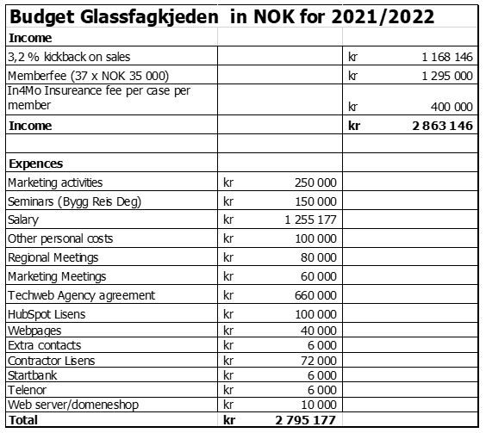
Økonomi
Glassfagkjedens inntekt er basert på medlemskontingent og kickbak på 3,2%.
Vi har også lagt til en inntekt på antall fakturerte forsikringssaker.
Merk: Total income kan nedjusteres dersom vi ser at estimert omsetning for kommende regnskapsår ikke innfris.
Markedsaktiviteter, denne posten økt. Vi har også lagt inn en økning på seminarer hvor vår deltagelse på Bygg Reis Deg vil være den største kostnaden. Lønn på samme nivå som tidligere, justert noe, men fordelingsnøkkelen er fortsatt Anne-Charlotte på 90% og Tone på 80%. Markedsrådsmøter og regionsmøter ligger som for 2020, det samme med Techweb byråkost. De øvrige postene ligger på omtrent samme nivå som fjoråret, men vi har fått inn Startbank i budsjettet som egen post
Årsmøte 2021

Slide 10
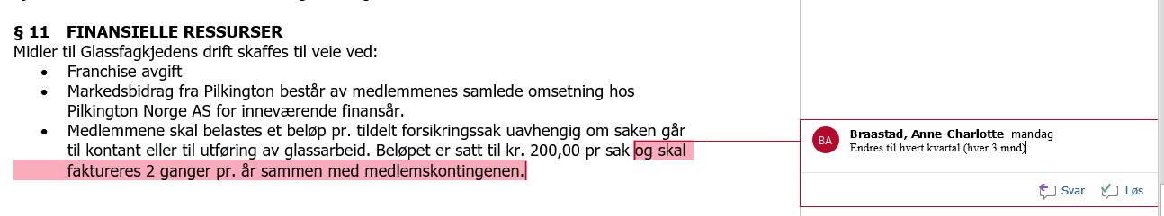
Vedtektene
Forslag endringer i vedtektene er foreslått § 11FINANSIELLE RESSURSER
For de medlemsbedrifter som har underavdelinger som også tildeles forsikringsoppdrag via In4Mo portalen foreslås det at denne avgiften legges til kr. 400,00 pr. sak og fakt. sammen med hovedavdeling.
Denne ordning vil gjelde for:
Thermoglass AS, avd. Kirkenes,
Riis Dør og Vindu, avd. Stjørdal,
Ølen Glass service ,
Drammen Glassmesterverksted avd. Vøyenega
Årsmøte 2021

Slide 11
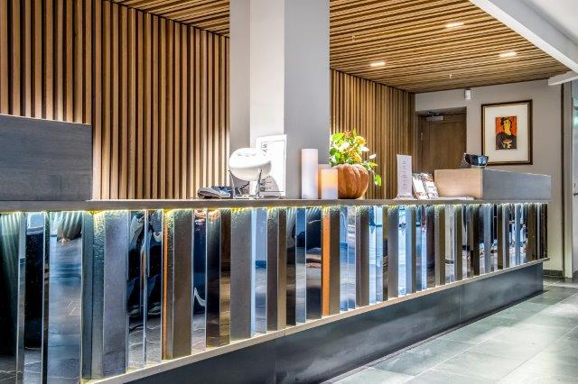

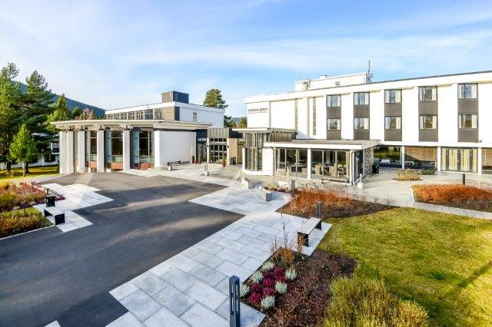
Årsmøte 2022 (29.01 – 31.01)
Vi skal til……..
HURDALSJØEN KURS OG KONFERANSEHOTELL
Hotellet er en arkitektonisk perle som speiler seg vakker i Hurdalsjøen,
kun 30 minutter fra OSL Gardermoen og 20 minutter fra Eidsvoll Verk stasjon.
Vi kan tilby følgende priser:
Helpensjon i enkeltrom kr. 1990,- per person per døgn (ordinær pris kr. 2490,- pp)
Dagpakke kr. 790,- per person (ordinær pris kr 790)
Årsmøte 2021

Slide 12

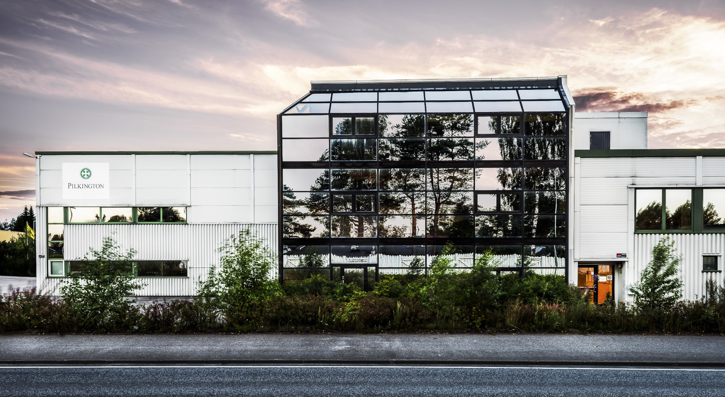

V/Kristen Kåsin
Pilkington Norge Januar 2021

Slide 13
Punkter for økt volum 2021
Positiv markedsutvikling generelt for alle kunde segmenter
Økning i Privat forbruk/ oppussing, økning av produkt fokus ( Interiør Optiwhite /Optishower, eksteriør Suncool / activ osv)
Prosjekt nivå opprettholdt eller økende, med fokus på leverings tid og leverings presisjon
Positiv dreining mot Norsk Produksjon.
Fortsettende utvikling i markedet med økt fokus på sikkerhet/lyd/isolasjons krav, Solvarme begrensning, vedlikeholds krav
Konkurrenter med utfordringer/endringer ( Glassolutions)
Kun mulig og levere da Elverum har hatt Fokus på Effektivitet, økt bemanning ( 5 personer) økte skift 1-2 skift (IGU) og 2-3 skift( laminat)
Fortsettende utvikling som en kvalitets leverandør med fokus på Leverings presisjon, service og kvalitet på riktig nivå
Pilkington Norge Januar 2021

Slide 14
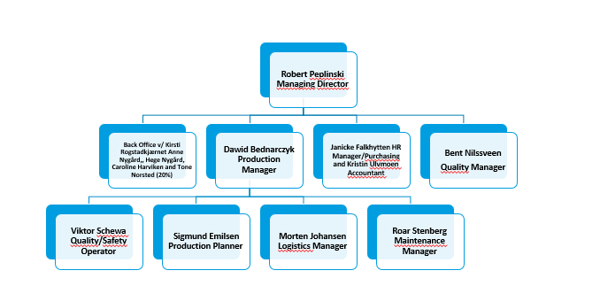
ELVOS organisasjon
Pilkington Norge Januar 2021

Slide 15
V/Ole Martin Røsten
Pilkington Norge Januar 2021

Slide 16

Nytt ordre og produksjonssystem
v/Ole Martin
De synlige endringene for deg som kunde er:
- ordrebekreftelser
- følgesedler
- palleteringsliste
Pilkington Norge Januar 2021

Slide 17
Ordrebekreftelser:
Alle ordrebekreftelser vil nå inneholde tegninger som viser hvordan glasset fysisk vil se ut. Eksempel på ordrebekreftelse:
Fullt målsatte og skalerte tegninger på alle ordrebekreftelser.
Dette gir deg som kunde mulighet til å sjekke tegninger for evt. feil og mangler før glasset produseres.
Alt registres før glass går ut i produksjon slik at evt. feil og mangler på tegninger oppdages samme dag som bestilling har kommet.
Pilkington Norge Januar 2021

Slide 18
Eksempel på følgeseddel.
Denne sendes automatisk på E-Post når varene er ferdig pakket og lastet på bil.
Evt manko vil være synlig neders på følgeseddelen under ikke leverte varer,
med ny leveringsdato
Pilkington Norge Januar 2021

Slide 19
Eksempel på palleteringsliste.
Denne listen vil følge stativet og viser hvilke varer som er pakket sammen på det gjeldende stativ.
Kolonnene til venstre angir deres merking på ordren.
Top merking og Pos merking.
Pilkington Norge Januar 2021

Slide 20
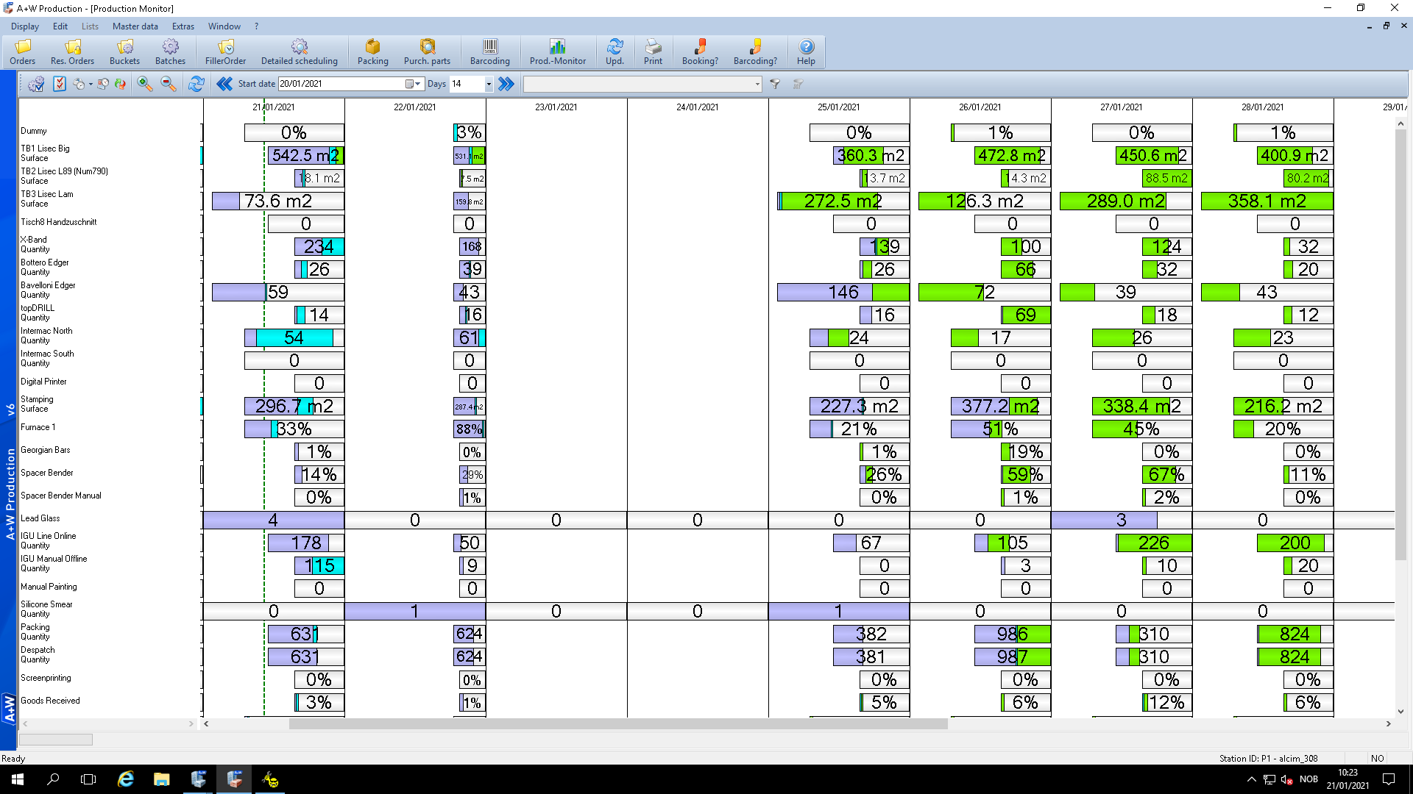
Grønt = ikke lagt til produksjon
Lilla = I produksjon
Blå = Ferdig
Pilkington Norge Januar 2021

Slide 21
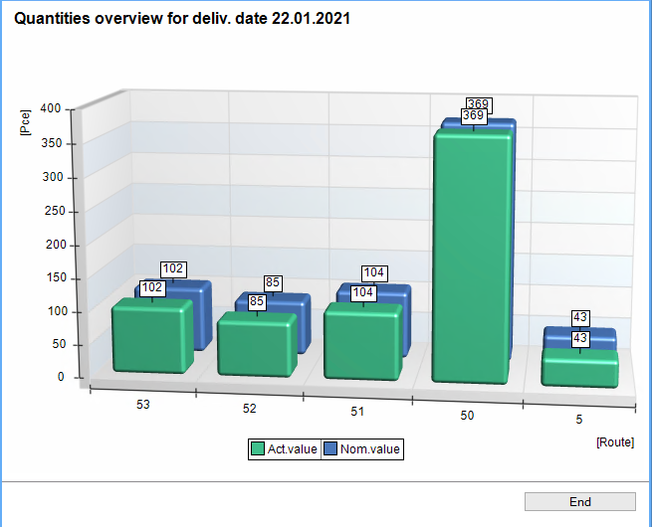
Logistikk
Pilkington Norge Januar 2021

Slide 22
Fordeler for fabrikk
• Full kontroll på belegg og kapasitet i produksjonen.
• Produksjon av riktig glass til riktig tid.
• On-Line oppdatering i produksjon med scanning system.
• Full oversikt til enhver tid på alle stasjoner.
• Overbooking oppdages tidlig sånn at tiltak kan iverksettes for å overholde leveringstider.
Fordeler for Logistikk
• Full kontroll på glass og stativer som sendes fra fabrikk
• Glass/ordre scannes fysisk på stativer.
• Vi kan fysisk se hvor hver enkelt ordre har blitt sendt, og på hvilket stativ de har blitt sendt på.
• Evt manko/brekkasje blir registrert. Disse vil bli automatisk Re-produsert slik at all manuell håndtering rundt dette er fjernet.
Pilkington Norge Januar 2021

Slide 23
Spørsmål?
Pilkington Norge Januar 2021

Slide 24
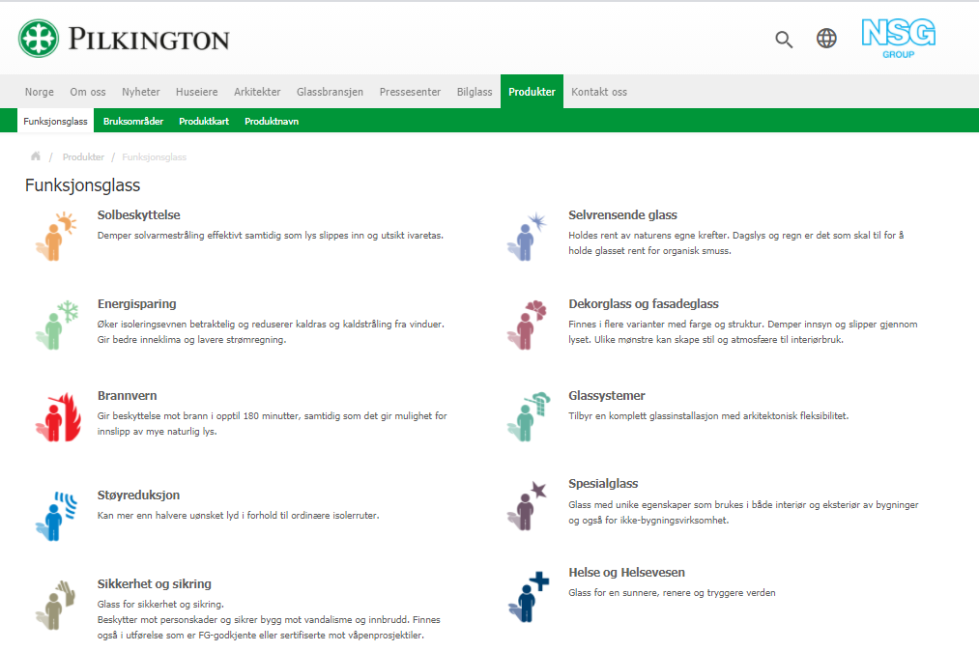
Nye Produkter
v/Anita og Ole Martin
Pilkington Norge Januar 2021

Slide 25
Nye Produkter
Pilkington Suncool™ Q 50, 60 & 70
Pilkington Suncool™ 30/16 & som Pro T
Pilkington MirroView™
Pilkington MirroPane Chrome™
Pilkington SaniTise™
Pilkington OptiShower™
Pilkington Norge Januar 2021

Slide 26
Pilkington Suncool™ Q 60
LT/g-verdi: 60/27
Nøytralt
Lav reflektion
Kan kombineres med:
Pilkington Activ™
Pilkington Anti-condensation
Pilkington Optiwhite™
Pilkington Norge Januar 2021

Slide 27
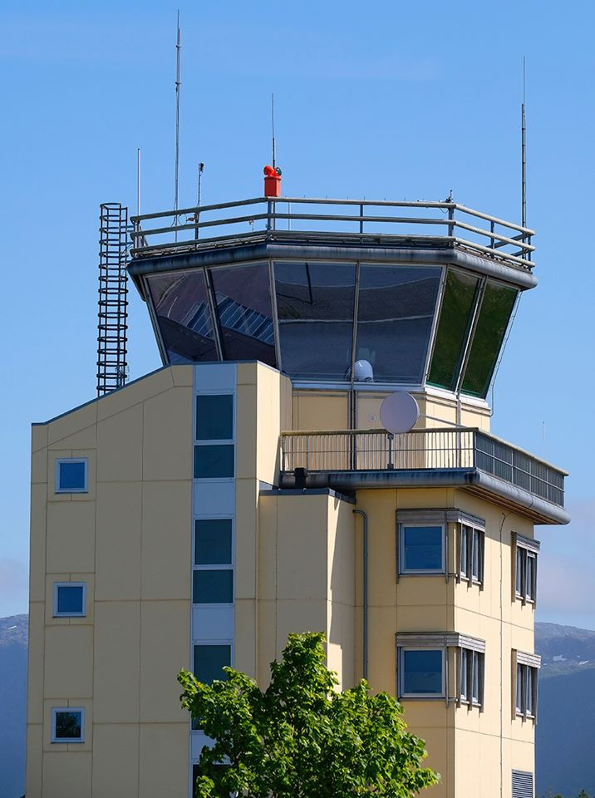
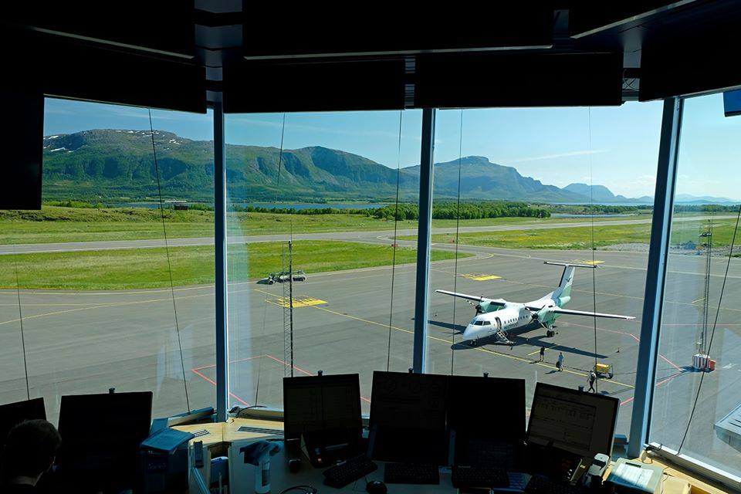
Flytårnet, Brønnøysund lufthavn
Pilkington Suncool™ Q 60
Et glass med nøytralt utseende og høy fargestabilitet, lav refleksjon og selvrensende effekt.
Pilkington Norge Januar 2021

Slide 28
Pilkington Suncool™ Q 60
Pilkington Suncool™ Q 50 Pilkington Suncool™ 50/25
Produkt | Dagljustransmission, LT (LT) | Solernergi transmission, g (%) | Reflektion insida (%) | Reflektion utsida (%)
Pilkington Suncool™ Q 60 [6C(60)-16Ar-4-16Ar-S(3)4] | 54 | 25 | 15 | 10
Pilkington Suncool™ Q 50 [6C(50)-16Ar-4-16Ar-S(3)4] | 45 | 20 | 16 | 8
Pilkington Suncool™ 50/25 [6C(50)-16Ar-4-16Ar-S(3)4] | 46 | 25 | 21 | 20
Pilkington Norge Januar 2021

Slide 29
Pilkington Suncool™ Q 60
Åpent vindu
Lukket vindu

Slide 30
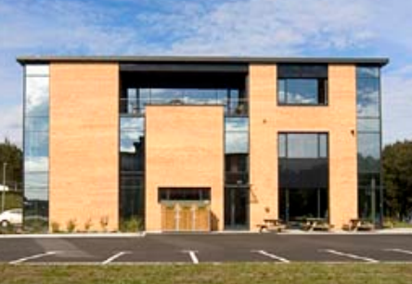
Pilkington Suncool™ 30/16 &
Pilkington Suncool™ 30/16 ProT
LT/g-verdi: 30/18
Svak blå i reflekesjon
Kan kombineres med:
Pilkington Activ™
Finnes i herdet utgave
- ProT
Pilkington Norge Januar 2021

Slide 31
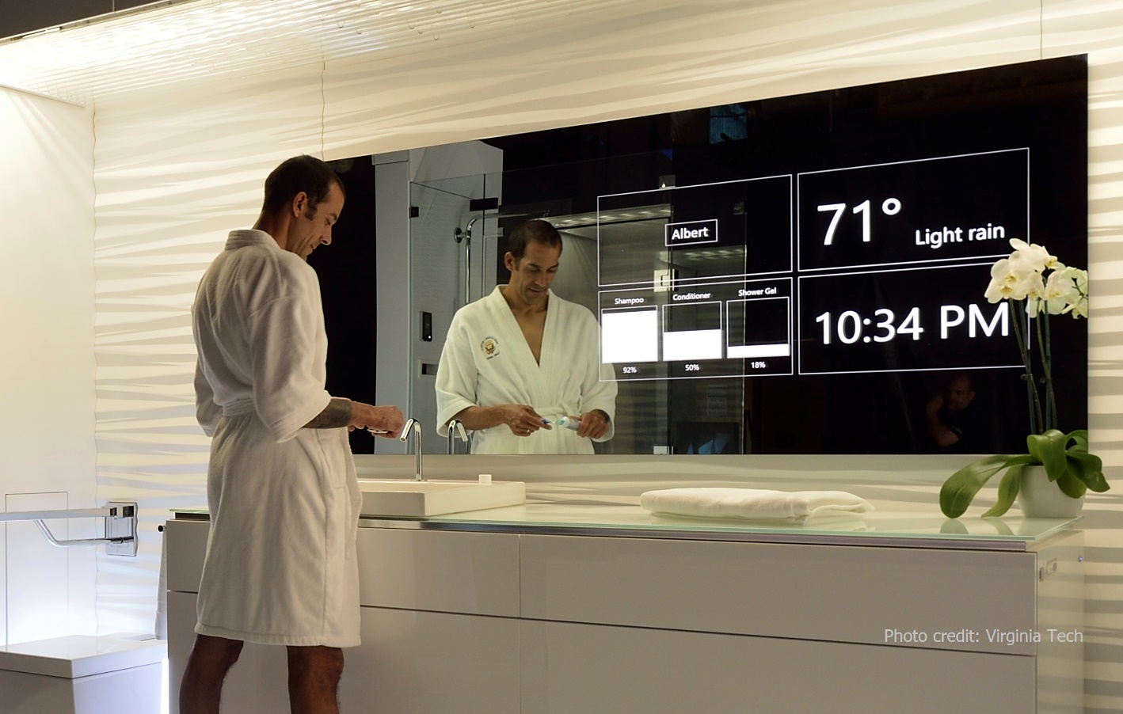
Pilkington MirroView™
Transparent speil for digitale applikasjoner
Pilkington Norge Januar 2021

Slide 32
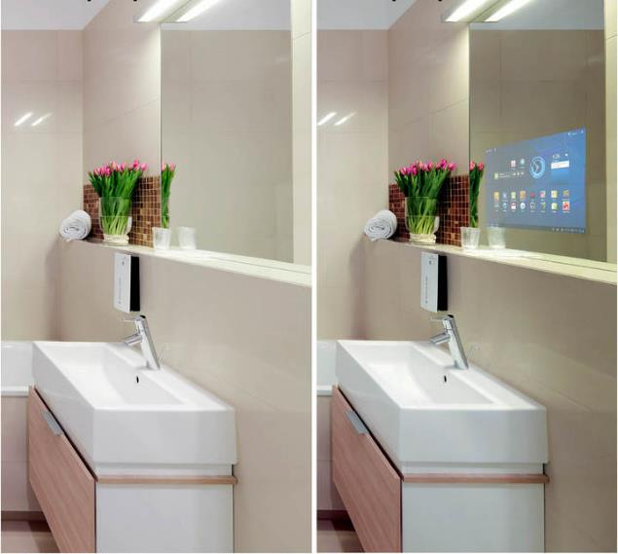
Pilkington MirroView™
  OFF ON
  Pyrolytiskt belagt semi-transparent speil
  Kan benyttes med touch-function (ikke conductive)
Pilkington Norge Januar 2021

Slide 33
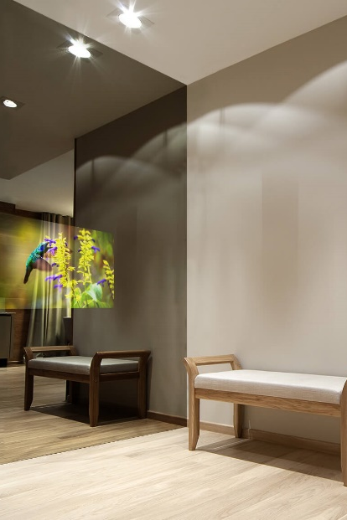
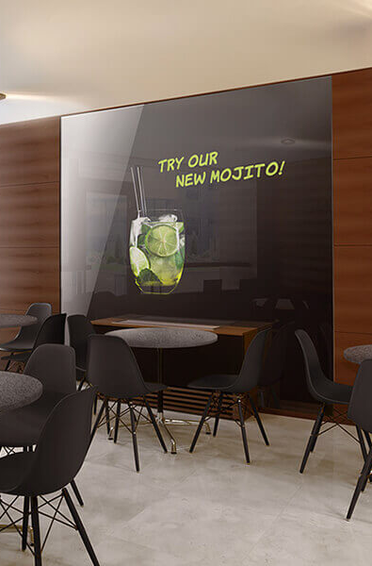
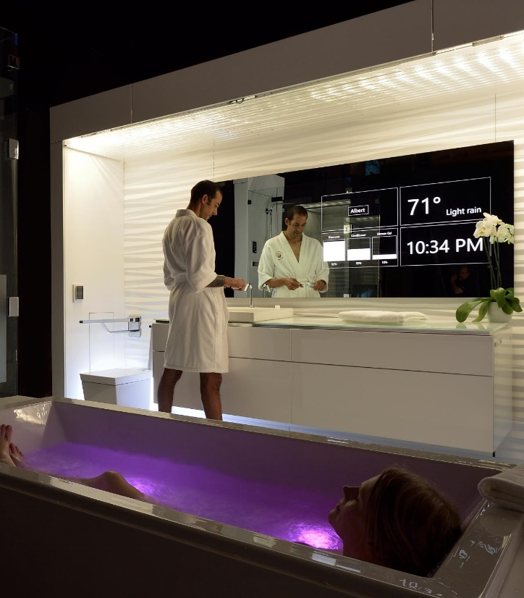
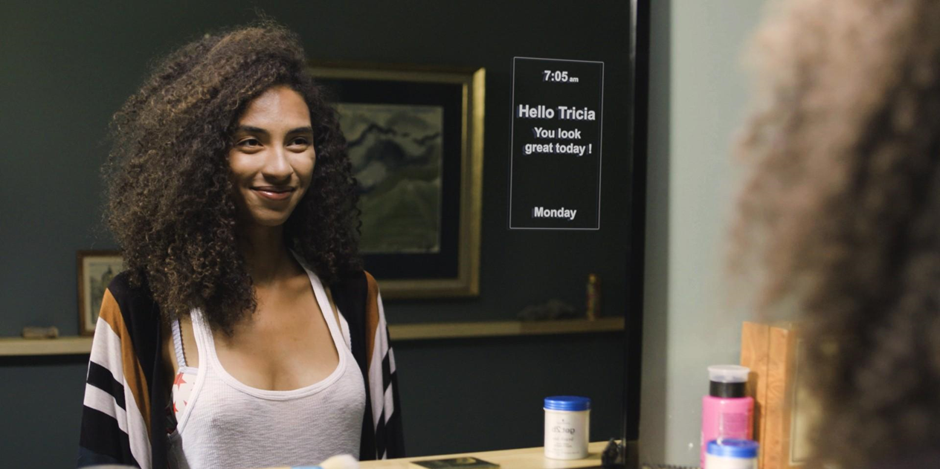
Møterom, hotellrom og baderom mm

Slide 34
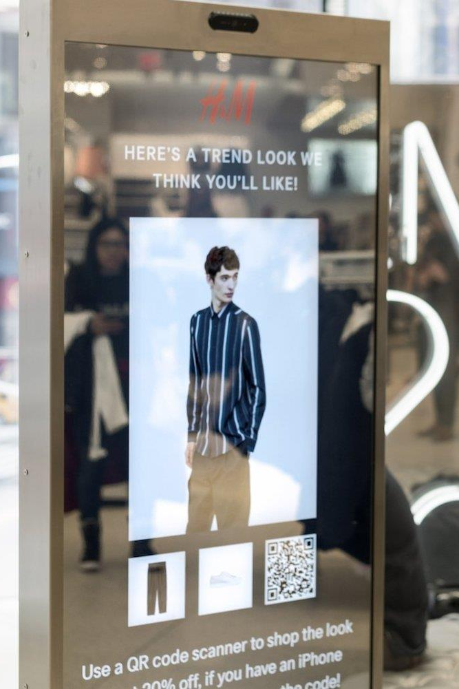
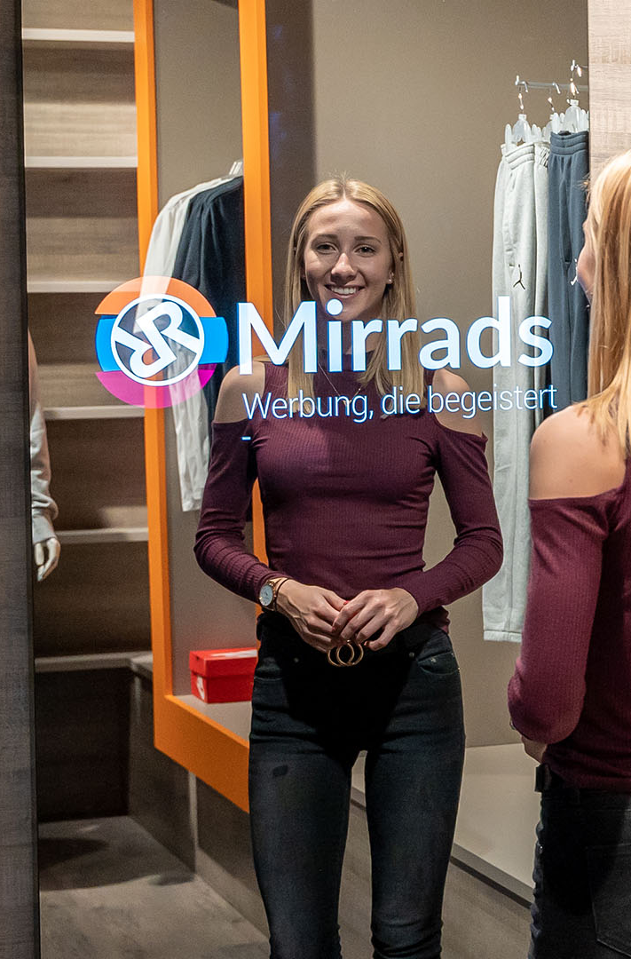
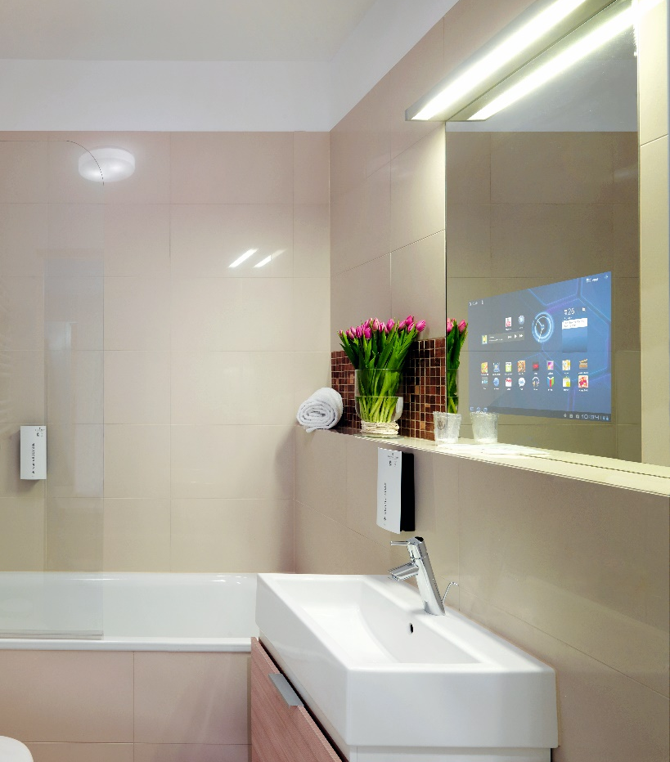
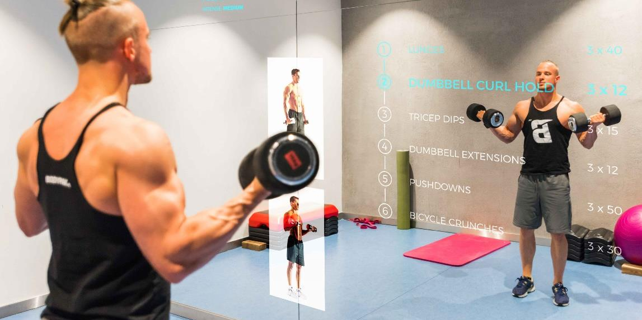
Butikker, prøvrom, baderom,
Gym & Fitness mm

Slide 35
Pilkington MirroPane Chrome™
Et krombelagt speil som kan benyttes i bad- og dusj soner samt som fasade elementer.
Tåler godt fukt og er motstandsdyktig mot korrosjon
Kan herdes og lamineres
Produktet vi lagerfører på fabrikken i Elverum er:
Pilkington Mirropane™ Chrome
Produkter vi vil få på lager innen kort tid er:
Pilkington Mirropane™ Chrome Plus Grey
Pilkington Mirropane™ Chrome Plus Bronze
Disse 2 produktene står allerede i prislistene deres.
Pilkington Norge Januar 2021

Slide 36
Lagerførte speil – Elverum:
4mm, 6mm Klart speil
6mm Mirropane™ Chrome Klart
6mm Mirropane™ Chrome Plus Grey
6mm Mirropane™ Chrome Plus Bronze
Pilkington Norge Januar 2021

Slide 37
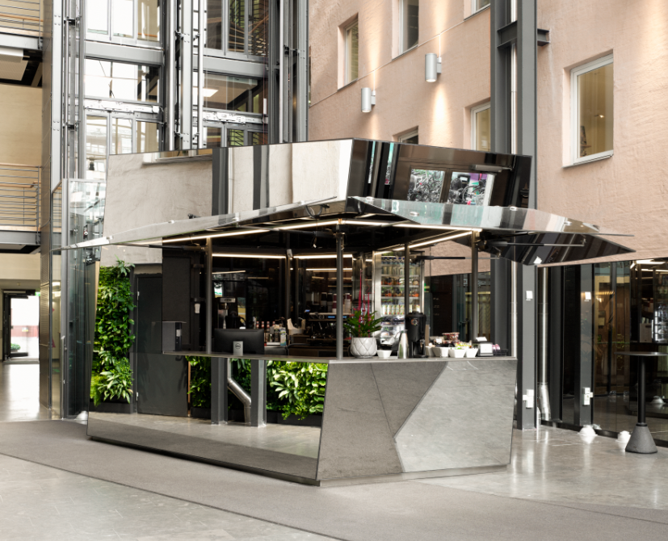
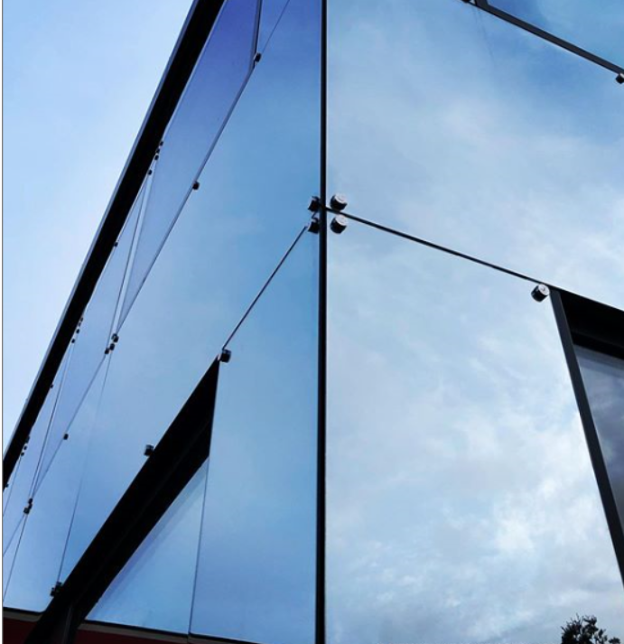
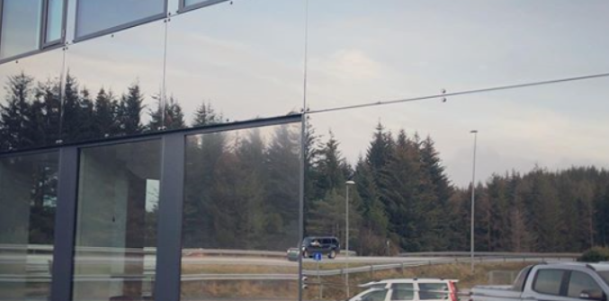
Pilkington MirroPane Chrome™
som fasadeelementer

Slide 38
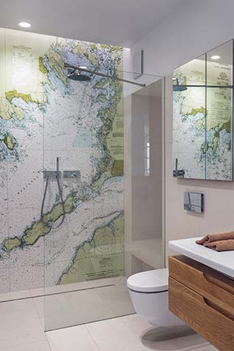
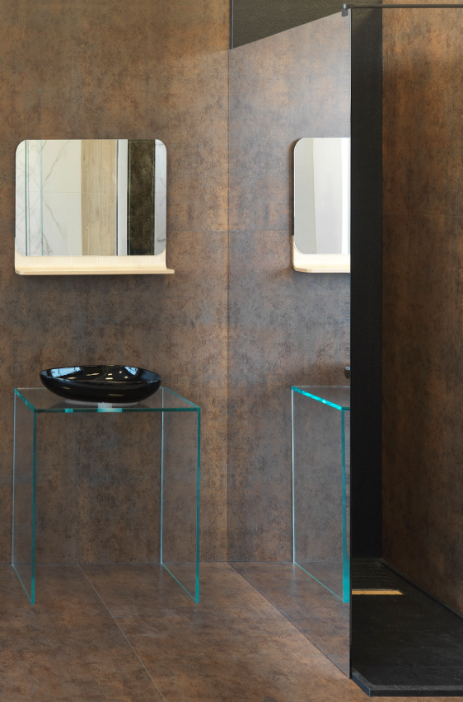
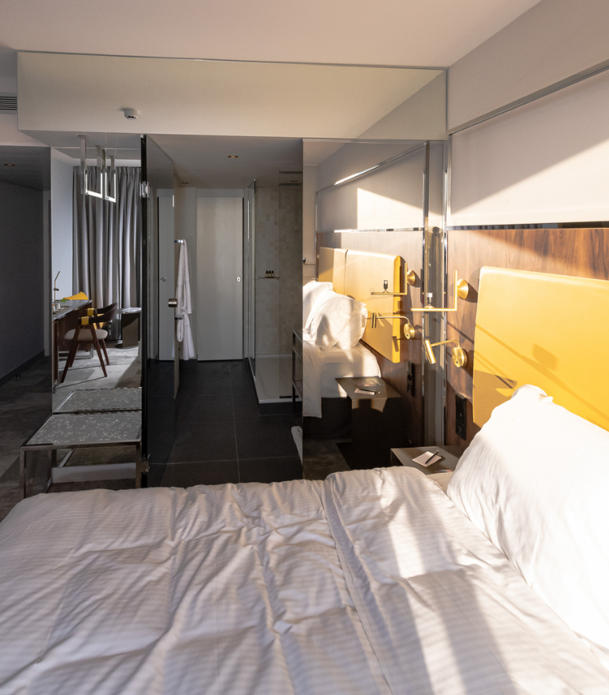
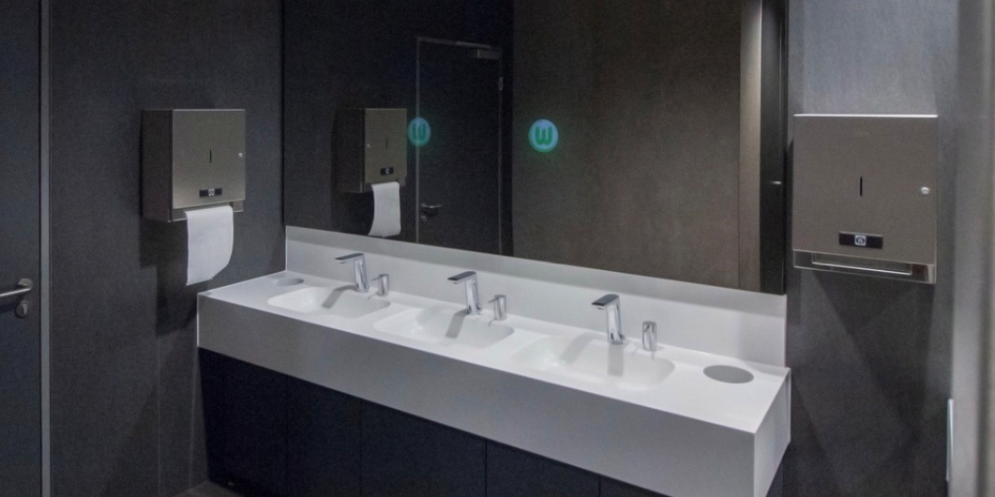
Pilkington MirroPane Chrome™ for baderom & hotellrom

Slide 39

Hvorfor glass?
Glass har følgende fordeler
Lang levetid
Enkelt vedlikehold
Overlegen kvalitet
Motstandsdyktig mot antenning
Bedre antibakteriell og antivirus beskyttelse
Kortere levetid for virus på glass
Plast er følsomt mot riper og rengjøring
Plast blir gult med tiden når det utsettes for UV - stråler
Pilkington Norge Januar 2021

Slide 40

Hvorfor glass?
Source: The Lancet Microbe
Volume 1, Issue 1,
Data fra Lancet medical journal påviser at virus overlever lengre på rustfritt stål plastoverflater enn på glass.
Pilkington Norge Januar 2021

Slide 41
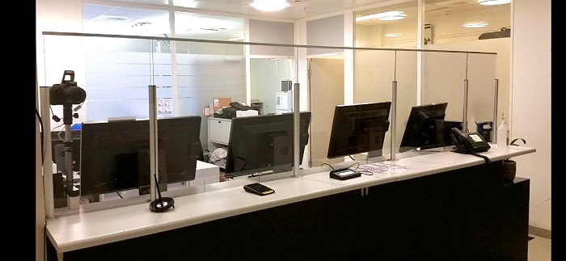
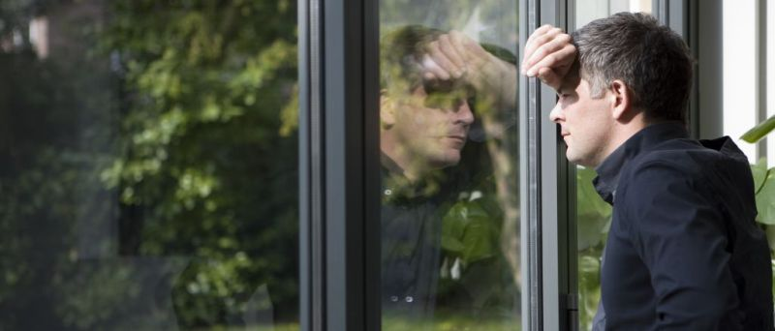
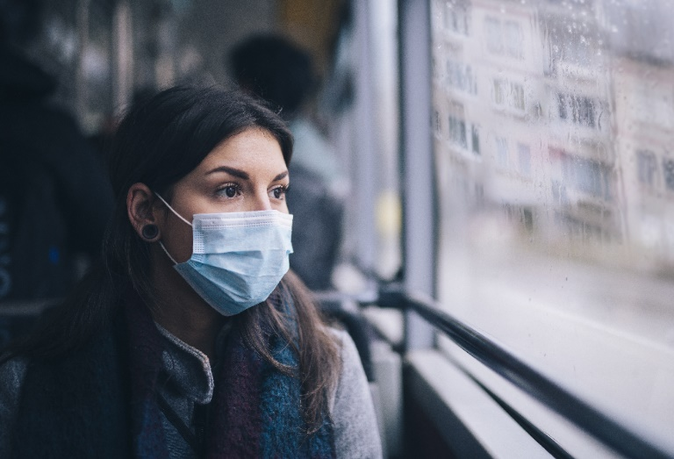
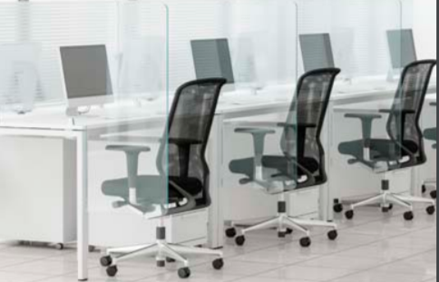
Forskjellige bruksområder for glass:
Skjermer av glass gir en finere utforming og enklere å holde vedlike og rengjøre.
Hesler: Beskyttelsesvegg på Ahus
Pilkington Norge Januar 2021

Slide 42

Pilkington SaniTise™
Pilkington SaniTise™ er et belagt glass, utviklet for å bidra til en sunnere, renere og tryggere verden.
Det pyrolytiske belegget aktiveres naturlig gjennom UV-stråling og gir glasset antimikrobielle egenskaper som motvirker innkapslede virus på glassoverflaten.
Når Pilkington SaniTise™ utsettes for naturlig UV lys, øker glassets antimikrobielle aktivitet betydelig sammenlignet med ubelagt glass
Pilkington Norge Januar 2021

Slide 43
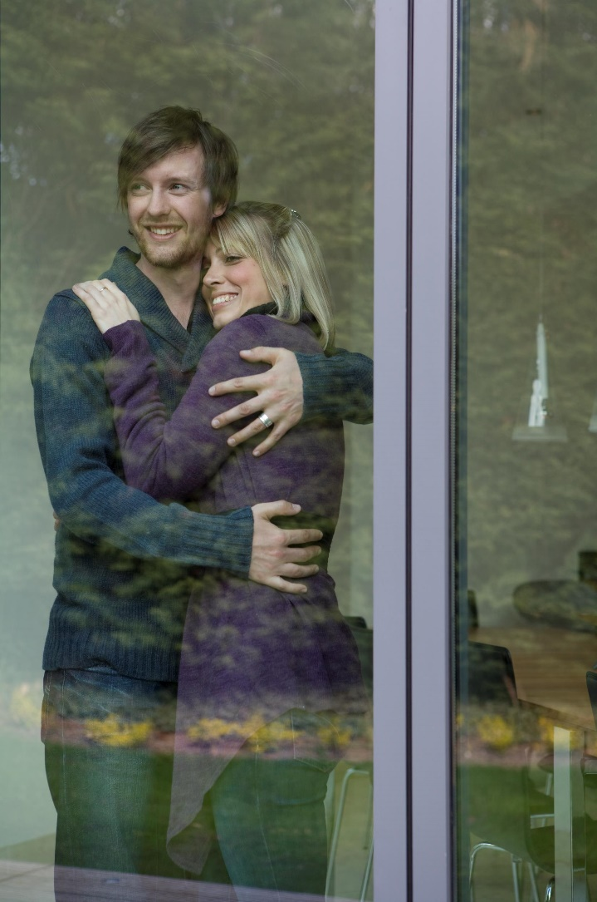
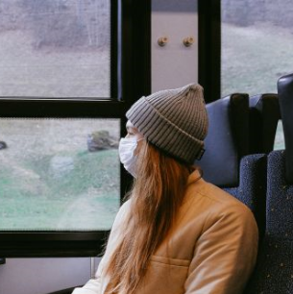
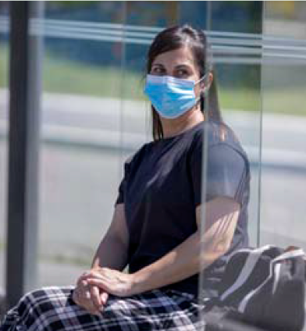
Bruksområder Pilkington SaniTise™
Pilkington Norge Januar 2021

Slide 44

Funksjoner og fordeler
Pilkington SaniTise™ er et glass av høy kvalitet med et fotokatalytisk belegg som kan benyttes
i en rekke applikasjoner.
Pilkington SaniTise™ er resistent mot korrosjon, mekaniske og kjemiske skader.
Pilkington SaniTise™ aktiveres av sollyset eller kunstig UV-stråling.
Glasset aktiviseres hurtig av lys med bølgelengde 254 nm lys; som er det samme som
benyttes av UV- desinfiserende utstyr.
Pilkington SaniTise™ oppnår raskt sin fulle effekt ved eksponering for UV-lys – bare 5 til 10 minutter med UV-eksponering er nødvendig.
Pilkington SaniTise™ kan doble effektiviteten av UV-desinfeksjons prosesser.
Når Pilkington SaniTise™ er aktivert, beholder glasset fotokatalytisk aktivitet i opptil 2 timer, selv i mørket.
Når Pilkington SaniTise™ er aktivert, er det også oleofobisk (belegg som motvirker fingeravtrykk)
og lettere å rengjøre enn vanlig glass.
Glasset kan herdes, lamineres, bøyes og bearbeides til isolerglass.
Pilkington Norge Januar 2021

Slide 45
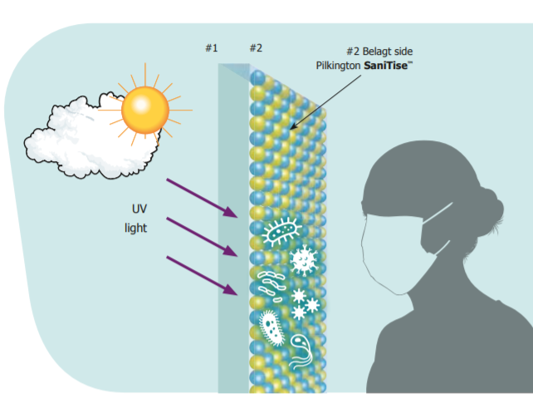
Slik fungerer det
Glasset benytter et TiO2 basert belegg som påføres glassets overflate i produksjonen.
Når Pilkington SaniTise™ belegget utsettes for UV stråler fra naturlig dagslys eller fra UV-desinfeksjons- utstyr aktiveres belegget.
Belegget reagerer deretter på vanndamp i luften i en fotokatalytisk prosess som produserer reaktive oksygen partikler.
Disse partiklene har en rekke funksjoner, inkludert muligheten til å bryte ned organiske mikroorganismer som gir glasset antimikrobielle egenskaper mot innkapslede virus på overflaten.
Når den belagte glassoverflaten behandles ved hjelp av en UV-desinfeksjonsprosess, økeseffektiviteten av desinfeksjonen og i noen tilfeller dobles denne,sammenlignet med å benytte ubelagt glass.
Pilkington Norge Januar 2021

Slide 46
Glass og UV-C Desinfisering
Pilkington SaniTise™
Pilkington Norge Januar 2021

Slide 47
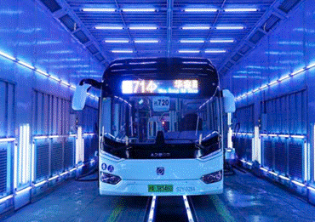
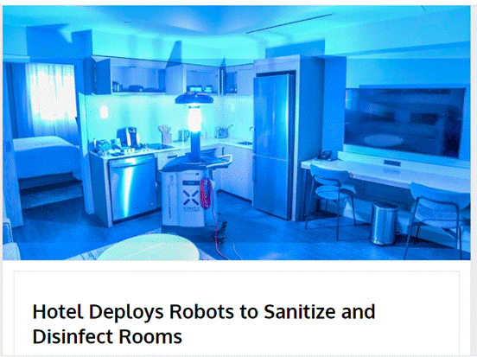
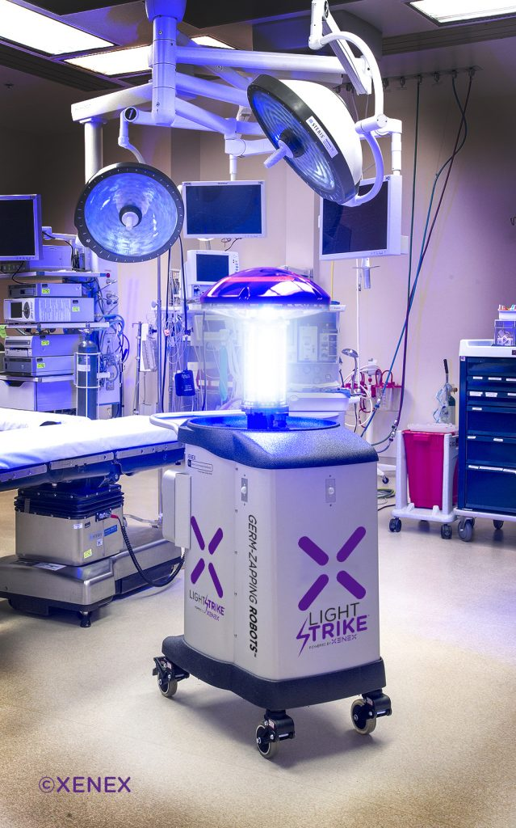
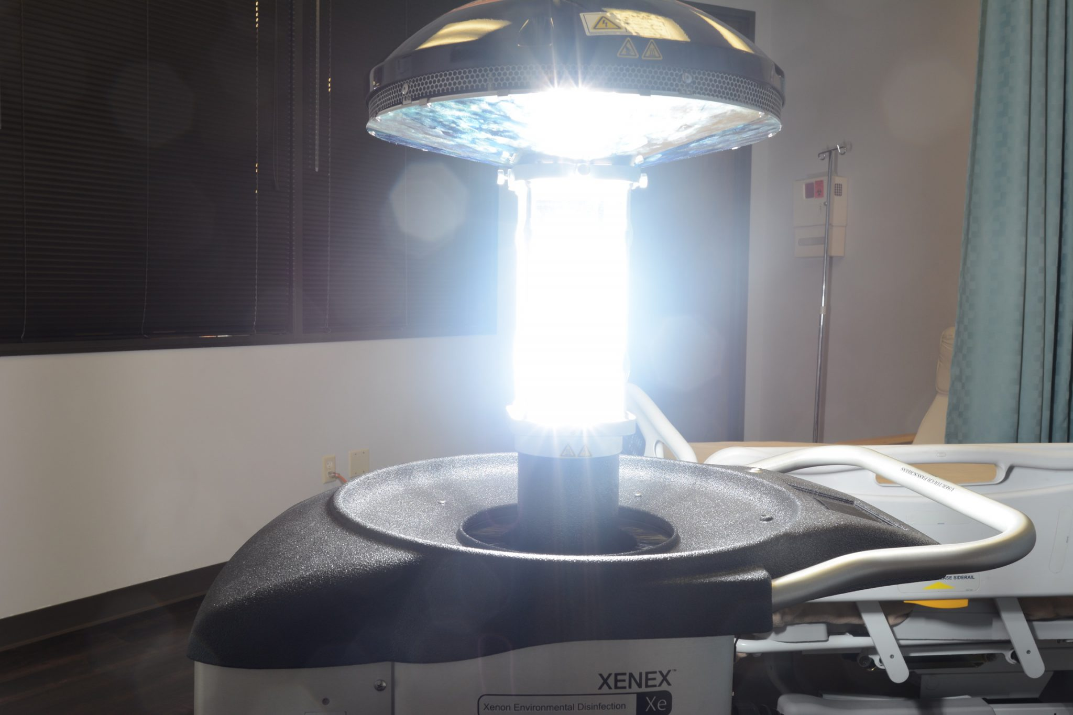
UV-C Desinfisering
Source: Getty images
Source: XENEX
Pilkington Norge Januar 2021

Slide 48
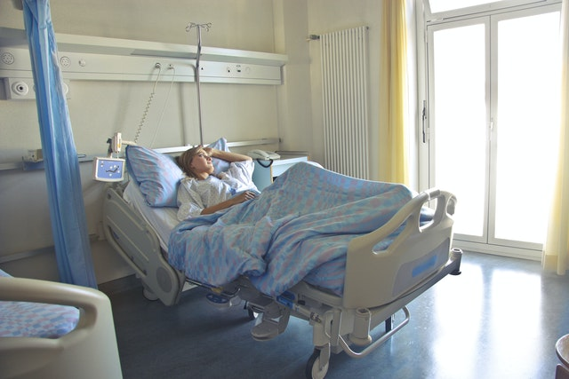
UV-C Desinficering og Pilkington SaniTise™
Vindu, innside
Pilkington SaniTise™
Veggbekledning
Pilkington SaniTise™
Erstatter avskjermede gardiner
Pilkington SaniTise™
Bord, benker & arbeidsflater
Pilkington SaniTise™
Pilkington Norge Januar 2021

Slide 49
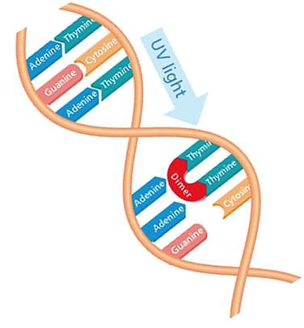
Slik fungerer UV-C desinfisering?
Når virus og bakterier utsettes for UV-C lys, ødelegger lyset virusets ytre struktur og DNA og forhinder formering.
UV-C desinfisering ertatter ikke vanlig rengjøring men er bra å benytte som et tillegg.
Bruksområder er f. eks. Sykehus, felleslokaler og offentlig transport
UV-C stråler er skadelig for mennesker, så lokalene må være tome når desinfiseringen gjennomføres.
Source: Science Direct
Pilkington Norge Januar 2021

Slide 50

Pilkington OptiShower™
Korrosjonsbestandig glass
Pilkington Norge Januar 2021

Slide 51
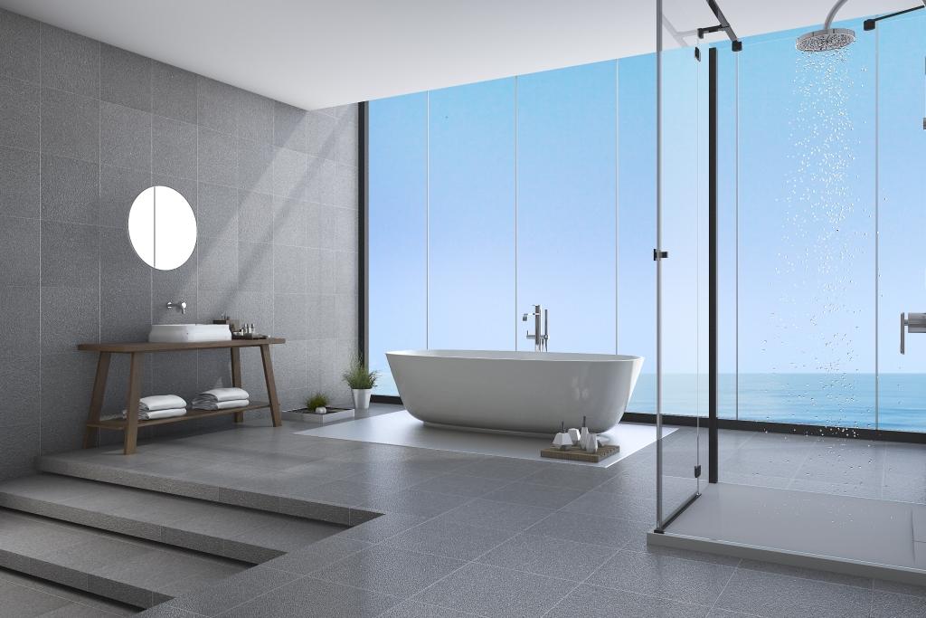
Pilkington OptiShower™
Glass som over lang tid utsettes for vann, varme og fuktighet
korroderer med tiden og mister gradvis sin klarhet og glans; Pilkington OptiShower™ forhindrer oksidasjon av glassoverflaten og sørger for at du har langvarig glede av et klart og gjennomsiktig dusjglass.
Pilkington OptiShower™ er ett pyrolytiskt on-line belagt glass som forhindrer korrosion.
Kan fås på Pilkington Optiwhite™
Anti-corrosion glass

Slide 52
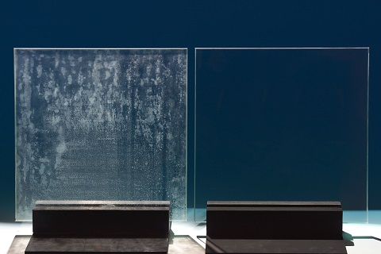
Test av Glasset
Pilkington Optifloat™ Pilkington OptiShower™
Aldringstester ved høy fuktighet og høye temperaturer viser at
Pilkington OptiShower™ reduserer korrosionsprosessen och begrenser
kalkavlagringene sammenlignet med ubelagt glas.
50ºC - 95% Relative Humidity - 1,900 hours
Pilkington Norge Januar 2021

Slide 53
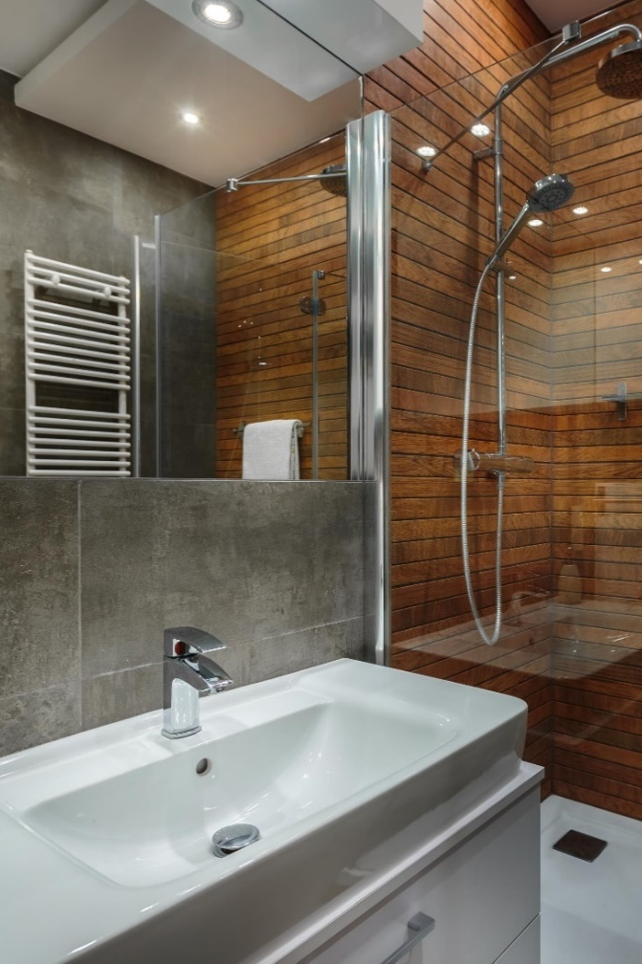
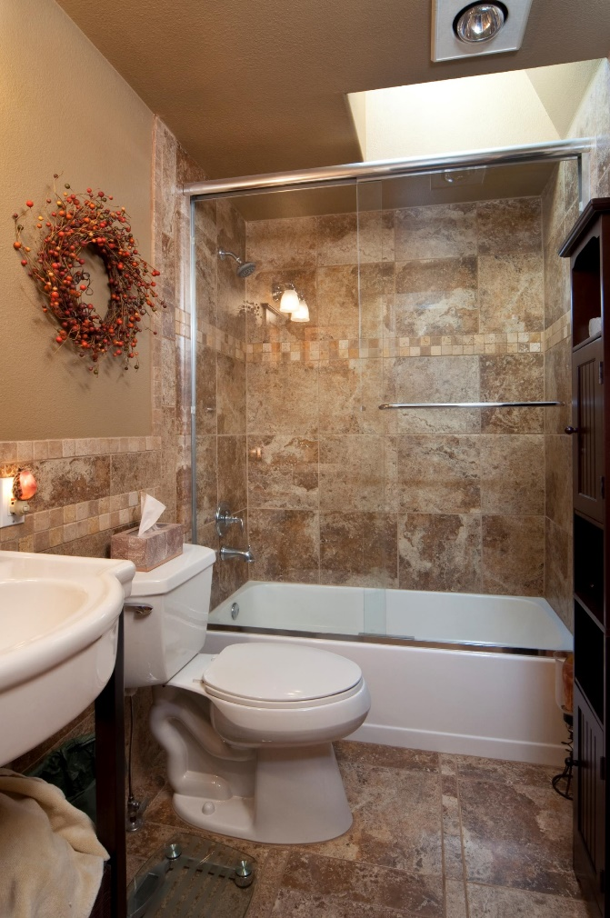
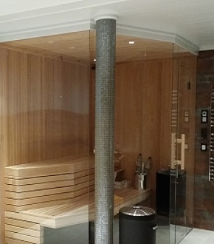

Baderom, badstu og dusj soner med Pilkington OptiShower™

Slide 54




Kjøkken ideer med
Pilkington OptiShower™

Slide 55



Glassfakta 2021

Slide 56

www.pilkington.no
Pilkington Norge Januar 2021

Slide 57

Spectrum on-line nå også som en app på mobilen
Pilkington Norge Januar 2021

Slide 58

Velkommen til:
v/Bjørn Yngvar Eriksen
Årsmøte 2021

Slide 59

Signert rammeavtale med
Norsk Gjenvinning-avtalen – kan kravene til oss forenkles og gjøres billigere?
Avdeling Vest ønsker en diskusjon angående farlig avfall og forbedringspunkter knyttet til de aktørene som håndterer dette i markedet
Årsmøte 2021

Slide 60
Bakgrunn for diskusjonen:
Når Norsk Gjenvinning mottar farlig avfall så knuses glasset og det som kan sendes til Norsk Glava går som rent avfall.
Spacerkant samt ramme som det har stått i forbrennes i spesialovn med ekstra høy brennkapasitet (finnes bare på Østlandet i følge NG)

Slide 61
Avdeling Vest har følgende kommentarer:
Priser på klorparafiner/eftalater er på et meget høyt nivå
  Eks: På Vestlandet (og andre områder utenfor det sentrale Østlandet) er NG dyrere enn andre aktuelle aktører fordi avfallet må fraktes til godkjent mottak på Østlandet
Ordninger for innhenting av glassene oppfattes som veldig lite strømlinjeformet og svært tungvinte
  Eks: Ettersom NG ikke håndterer avfallet lokalt, men frakter det videre østover er det bla. krav til at ruter må plasseres på pall i hel stand. Dette er et tidkrevende og tungvint krav
  NG avdeling Vest og Øst opererer også med ulike rutiner/krav – det blir tungvint for oss som kunder å forholde oss til
Årsmøte 2021

Slide 62
Diskusjon:
Kan glassmesteren få ta del i håndteringen av dette avfallet og samtidig få en vesentlig kostnadsbesparelse?
Kan glassmesteren få ta del i å skille farlig avfall (spacer-kant) fra rent glass som regnes som en meget etterspurt ressurs (spesielt hos Norsk Glava)?
  Vi mener at vi kunne klart denne delen av jobben selv, dette vil være kostnadsbesparende jf. tonnasje-pris
  Alternativt: kan vi i fellesskap lage en tilsvarende subsidie-ordning som på PCB-avfall? (Nåværende kostnad: 1200,-)
Vi ønsker å gå i dialog med Glass og Fasade for om mulig gjøre ordningen så rettferdig som mulig
Årsmøte 2021

Slide 63

Forsikring
Nye prislister med nye timepriser
Oppdaterte huskelister - legg inn som favoritt
Invitasjon Teams for å gå gjennom..
- Gjennomgang huskeliste
Januar 2021

Slide 64

Forsikring
Vi er i dialog med Gjensidige om at kunde må oppgi skadenr. når de kontakter glassmester for utbedring av skade.
Dette for å lettere identifisere skadesakene fra Gjensidige, slik at glassmester blir oppmerksom på at det er en Gjensidigesak og dermed bruker riktig prisliste.
Vi ser at skaden dekkes av forsikringen din og nå venter vi på deg.
Du må nå finne ut hva det koster å reparere skaden. Beløpet legger du inn i skjema du nå har mottatt fra oss øverst på siden. Skjemaet er aktivt i 28 dager.
Oppgi skadenummeret ditt til glassmesteren. – dette er forslaget som ligger inne.
Saken blir automatisk lukket dersom vi ikke mottar et ferdig utfylt skjema fra deg
Trenger du hjelp til å finne glassmester?
https://www.glassfagkjeden.no/finn-glassleverandor
Januar 2021

Slide 65

KTI Forsikring
IF & Gjensidige
Januar 2021

Slide 66


Tilbakemelding fra Gjensidige
Regress
Takk for at du identifiserer skadeårsak som fører til en regressutbetaling til Gjensidige, skade etter sandblåsing av fasade. Veldig bra jobba, fortsett med den gode jobben du gjør.
Vennlig hilsen
Frode Strømme
Innkjøpssjef • Innkjøp
Januar 2021

Slide 67



En økning på totalt 513 oppdrag
Januar 2021

Slide 68
31702054
Forsikring
Totalverdien av kjedens avtaler med forsikringsselskapene
2019
Kr. 23 999 163
2020
Kr. 31 702054
Januar 2021

Slide 69
Forsikring
Total Omsetning 2019/2020 Forsikring
IF kr. 7 345 414
Fremtind/DNB kr. 5 700 000
Gjensidige kr. 9 384 746
Tryg kr. 1 198 312
Eika kr. 317 691
TOTALT 2019 Kr. 23 999 163
IF kr. 7 078 731
Fremtind/DNB kr. 8 000 000
Gjensidige kr. 10 329 856
Tryg kr. 5 197 467
Eika kr. 1 096 000
TOTALT 2020 Kr. 31 702 054
Januar 2021

Slide 70

Markedsføring
Den totale trafikken økte med 92,7% - Den organiske trafikken økte med 136,14%
Januar 2021

Slide 71


Markedsføring
Nye kontakter 2019: 1 071
Nye kontakter 2020: 1 837
Hele 165 717 økter i 2020 har resultert i 1 837 leads i 2020!
Januar 2021

Slide 72

Markedsføring
Enkelt forklart er topic clusters en samling blogginnlegg eller andre innholdselementer knyttet sammen rundt et felles, overordnet tema på en pillar page (temaside).
Lage design for pillar page
Gå gjennom eksisterende innhold og avdekke cluster-muligheter
Koble blogger (cluster content) og pillar sammen
Rank like a boss
Januar 2021

Slide 73



Markedsføring
Januar 2021

Slide 74






Markedsføring
Brosjyrer
Pusseklut
Munnbind
Musematte
Januar 2021

Slide 75



Eske 12 stk, med glassrens fra CRL
Markedsføring
klistremerker på rull 40x25 mm. Leveres med runde hjørner. Ruller á 250.
Januar 2021

Slide 76



Messer - Bygg Reis Deg
Januar 2021

Slide 77



Messer - Bygg Reis Deg
Totalt areal 27x22 m²
Enkeltstand på 15 m²

